Slide 1
ЛЕКЦІЯ 4. Методології структурного аналізу DFD та IDEF3

Slide 2
Вступ до методології DFD
DFD (Data flow diagram) -методология графического структурного анализа используется для описания документооборота и обработки информации.
Главная цель DFD - показать, как каждая работа преобразует свои входные данные в выходные, а также выявить отношения между этими работами.
DFD гораздо больше подходит для проектирования информационных систем вообще и баз данных в частности. DFD позволяет уже на стадии функционального моделирования определить базовые требования к данным (этому способствует разделение потоков данных на материальные, информационные и управляющие).
Интеграция DFD и ER (entity-relationship, "сущность-связь") моделей не вызывает затруднений.

Slide 3
Створення DFD можуть бути використовані у рішені таких задач, як:
определение существующих хранилищ данных (текстовые документы, файлы, Система управления базой данных — СУБД);
определение и анализ данных, необходимых для выполнения каждой функции процесса;
подготовка к созданию модели структуры данных организации, так называемая ERD модель (IDEF1X);
выделение основных и вспомогательных бизнес-процессов организации.
DFD представляет моделируемую систему как сеть связанных работ.
Основные элементы DFD-диаграммы: функции, внешние сущности, стрелки (потоки данных) и хранилища данных.
Существуют две нотации DFD: Йордана-Де Марко и Гейна-Сарсона.

Slide 4
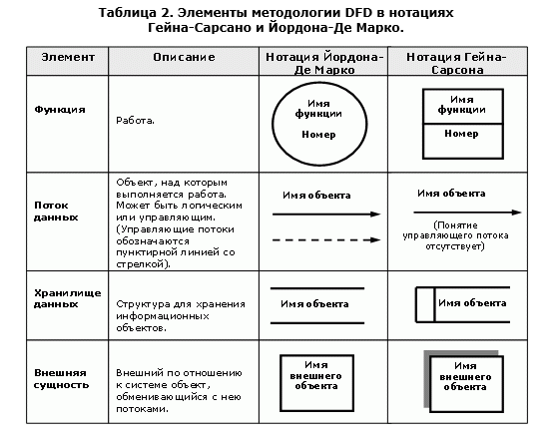
Элементы графической нотации DFD

Slide 5
Декомпозиция работы IDEF0 в диаграмму DFD.
удалить все граничные стрелки на диаграмме DFD;
создать соответствующие внешние сущности и хранилища данных;
создать внутренние стрелки, начинающиеся с внешних сущностей вместо граничных стрелок;
стрелки на диаграмме IDEF0 затоннелировать.
Внешняя сущность - материальный объект или физическое лицо, выступающие как источник или приемник информации (например, заказчики, персонал, программа, склад, инструкция). Внешние сущности на DFD по смыслу соответствуют управлению и механизмам, отображаемым на контекстной диаграмме IDEF0.

Slide 6
Требования к оформлению процессов (функций):
Процесс (англ. Process), т.е. функция или последовательность действий, которые нужно предпринять, чтобы данные были обработаны. Это может быть создание заказа, регистрация клиента и т.д. В названиях процессов принято использовать глаголы, т.е. «Создать клиента» (а не «создание клиента») или «обработать заказ» (а не «проведение заказа»).
Каждая функция должна иметь идентификатор;
Названия работы нужно формулировать согласно следующее формуле: Название работы = Действие + Объект, над которым действие осуществляется Например, если эта работа связана с действием по продаже продукции, то ее нужно назвать <Продажа продукции>
Название работы должно быть по возможности кратким (не более 50 символов) и состоять из 2-3 слов.

Slide 7
Накопитель (хранилище) данных
Накопитель - внутреннее хранилище данных для процессов в системе. Поступившие данные перед обработкой и результат после обработки, а также промежуточные значения должны где-то храниться. Это и есть базы данных, таблицы или любой другой вариант организации и хранения данных. Здесь будут храниться данные о клиентах, заявки клиентов, расходные накладные и любые другие данные, которые поступили в систему или являются результатом обработки процессов.
Накопитель в общем случае является прообразом будущей базы данных, и описание хранящихся в нем данных должно соответствовать информационной модели (Entity-Relationship Diagram). Накопитель данных может быть реализован физически в виде ящика в картотеке, области в оперативной памяти, файла на магнитном носителе и т. д.
Накопителю обязательно должно даваться уникальное имя и номер в пределах всей модели (всего набора диаграмм). Имя накопителя выбирается из соображения наибольшей информативности для разработчика

Slide 8
Поток данных
Поток данных определяет информацию (материальный объект), передаваемую через некоторое соединение от источника к приемнику.
Каждый поток данных имеет имя, отражающее его содержание. Направление стрелки показывает направление потока данных.
Иногда информация может двигаться в одном направлении, обрабатываться и возвращаться назад в ее источник. Такая ситуация может моделироваться либо двумя различными потоками, либо одним – двунаправленным.
В отличие от IDEF0 стрелки потоков на DFD могут отображаться входящими и выходящими из любой грани внешней сущности, процесса или накопителя данных

Slide 9
Построение иерархии диаграмм потоков данных
Первым шагом при построении иерархии DFD является построение контекстных диаграмм.
Обычно при проектировании относительно простых программных систем строится единственная контекстная диаграмма со звездообразной топологией, в центре которой находится так называемый главный процесс, соединенный с приемниками и источниками информации, посредством которых с системой взаимодействуют пользователи и другие внешние системы.
Для сложных информационных систем строится иерархия контекстных диаграмм. При этом контекстная диаграмма верхнего уровня содержит не единственный главный процесс, а набор подсистем, соединенных потоками данных. Контекстные диаграммы следующего уровня детализируют контекст и структуру подсистем.

Slide 10
Построение иерархии диаграмм потоков данных
После построения контекстных диаграмм полученную модель следует проверить на полноту исходных данных об объектах системы и изолированность объектов (отсутствие информационных связей с другими объектами).
Для каждой подсистемы, присутствующей на контекстных диаграммах, выполняется ее детализация при помощи диаграмм потоков данных (DFD).
Миниспецификация (описание логики процесса) должна формулировать его основные функции таким образом, чтобы в дальнейшем специалист, выполняющий реализацию проекта, смог выполнить их или разработать соответствующую программу.
Миниспецификация является конечной вершиной иерархии DFD.

Slide 11
Построение иерархии диаграмм потоков данных
При построении иерархии DFD переходить к детализации процессов следует только после определения содержания всех потоков и накопителей данных, которое описывается при помощи структур данных.
Структуры данных конструируются из элементов данных и могут содержать альтернативы, условные вхождения и итерации.
Условное вхождение означает, что данный компонент может отсутствовать в структуре.
Альтернатива означает, что в структуру может входить один из перечисленных элементов.
Итерация означает вхождение любого числа элементов в указанном диапазоне.
После построения законченной модели системы ее необходимо верифицировать (проверить на полноту и согласованность).

Slide 12
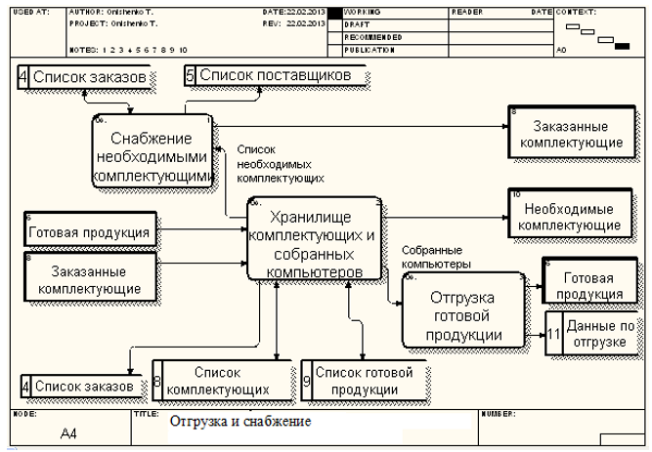
Предметная область: Деятельность предприятия по сборке и продаже компьютеров - декомпозицию работы Отгрузка и снабжение

Slide 13
Особенности использование DFD
Нотация DFD может описывать любые действия, в том числе, процесс продажи или отгрузки товара, работу с заявками от клиентов или закупки материалов, с точки зрения описания системы. Эта нотация помогает понять, из чего должна состоять система, что нужно для автоматизации бизнес-процесса.
Но DFD не является описанием непосредственно бизнес-процесса. Здесь, например, нет такого важного параметра, как время. Также в этой нотации не предусмотрены условия и «развилки».
В DFD мы рассматриваем откуда появляются данные, какие данные нужны, их обработку и куда результаты отправить. Т.е. в этой нотации описывается не столько непосредственно процесс, сколько движение потоков данных. Для работы с процессами я рекомендую использовать BPMN или IDEF3 (о ней я расскажу в другой раз).

Slide 14
Метод моделирования IDEF3
IDEF3 - методология моделирования, использующая графическое описание информационных потоков, взаимоотношений между процессами обработки информации и объектов, являющихся частью этих процессов.
Цель IDEF3 – дать возможность аналитикам описать ситуацию, когда процессы выполняются в определенной последовательности, а также описать объекты, участвующие совместно в одном процессе.

Slide 15
Элементы IDEF3
Любая IDEF3-диаграмма может содержать работы, связи, перекрестки и объекты ссылок.
Работа (Unit of Work, activity). Изображается прямоугольником с прямыми углами (рис. 1) и имеет
имя, выраженное отглагольным существительным, обозначающим процесс действия, одиночным или в составе фразы
имя существительное в составе той же фразы обычно отображает основной выход (результат) работы (например, «Изготовление изделия»);
номер (идентификатор) является уникальным, присваивается при ее создании и не меняется никогда (в нижнем левом углу).
Все стороны работы равнозначны. В каждую работу может входить и выходить ровно по одной стрелке.

Slide 16
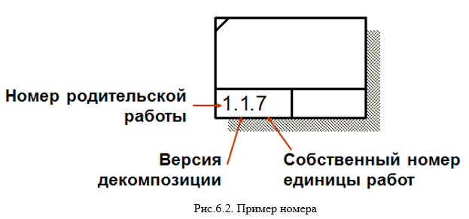
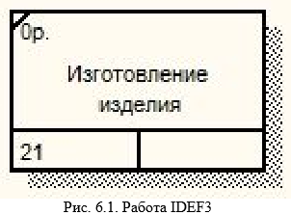
Элементы IDEF3
Номер работы, которая была декомпозирована, состоит из номера родительской работы, версии декомпозиции и собственного номера работы на текущей диаграмме

Slide 17
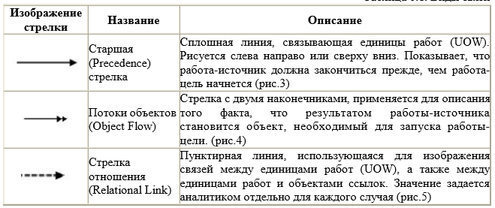
Элементы IDEF3: cвязи показывают взаимоотношения работ.
Все связи в IDEF3 однонаправлены и могут быть направлены куда угодно, но обычно диаграммы IDEF3 стараются построить так, чтобы связи были направлены слева направо

Slide 18
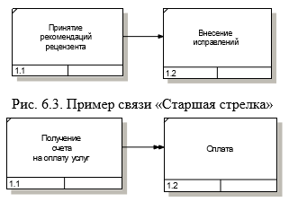
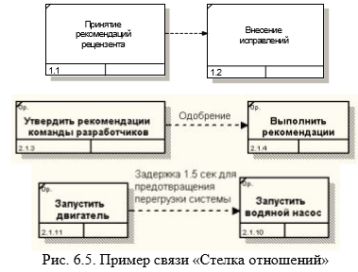

Примеры связей

Slide 19
Перекрестки (Junction)
Окончание одной работы может служить сигналом к началу нескольких работ, или же одна работа для своего запуска может ожидать окончания нескольких работ.
Перекрестки используются для отображения логики взаимодействия стрелок при слиянии и разветвлении или для отображения множества событий, которые могут или должны быть завершены перед началом следующей работы.
Различают перекрестки для слияния (Fan-in Junction) и разветвления (Fan-out Junction) стрелок.

Slide 20
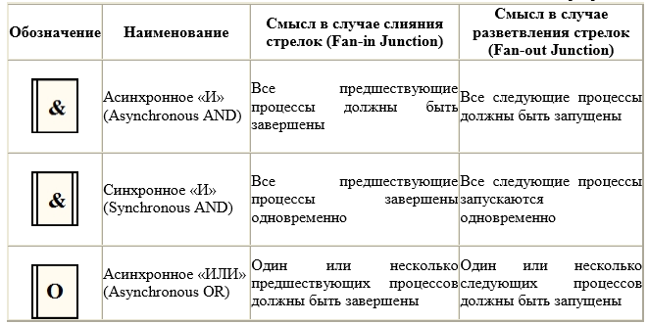
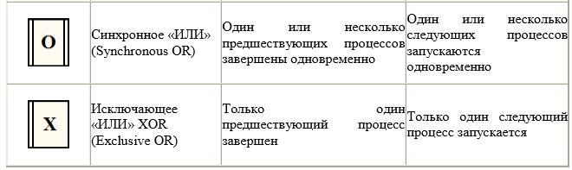
Обозначение перекрестков

Slide 21
Правила создания перекрестков:
Каждому перекрестку для слияния должен предшествовать перекресток для разветвления.
Перекресток для слияния «И» не может следовать за перекрестком для разветвления типа синхронного или асинхронного «ИЛИ» (рис.6)
Перекресток для слияния «И» не может следовать за перекрестком типа исключительного «ИЛИ» (рис.7)
Перекресток для слияния типа исключительного «ИЛИ» не может следовать за перекрестком для разветвления типа «И» (рис.8)
Перекресток, имеющий одну стрелку на одной стороне, должен иметь более одной стрелки на другой.

Slide 22
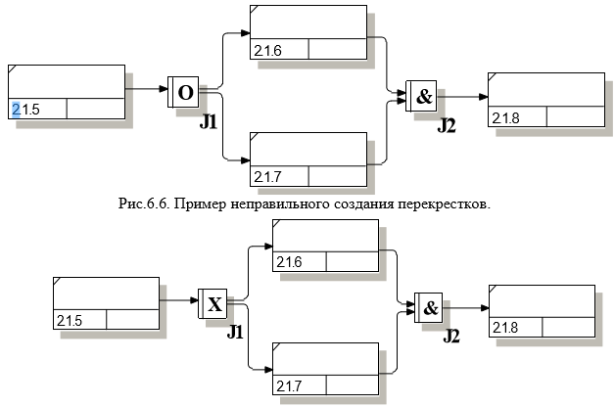
Примеры неправильного создания перекрестков

Slide 23
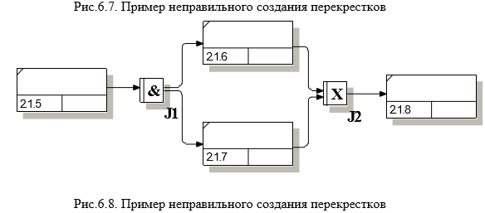
Примеры неправильного создания перекрестков

Slide 24
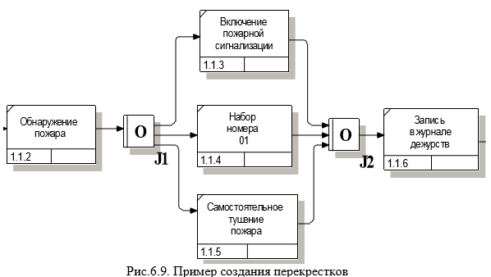
Примеры создания перекрестков

Slide 25
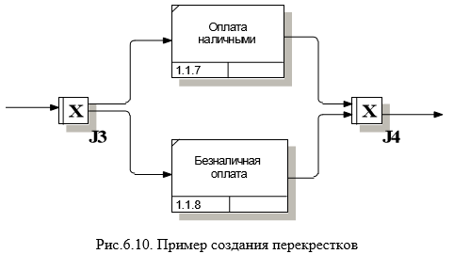
Примеры создания перекрестков

Slide 26
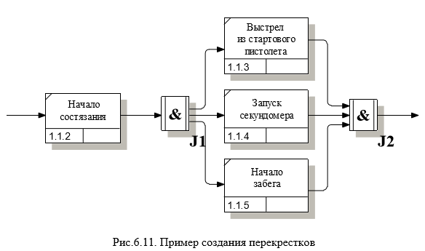
Примеры создания перекрестков

Slide 27
Объект ссылки.
Объект ссылки в IDEF3 выражает некую идею, концепцию или данные, которые нельзя связать со стрелкой, перекрестком или работой.
Они используются в модели для привлечения внимания читателя к каким-либо важным аспектам модели. При внесении объектов ссылок помимо имени следует указывать тип объекта ссылки

Slide 28
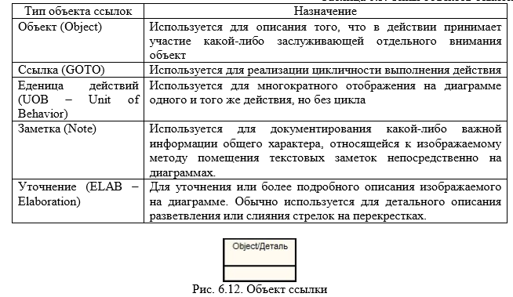
Типы объекта ссылки.

Slide 29
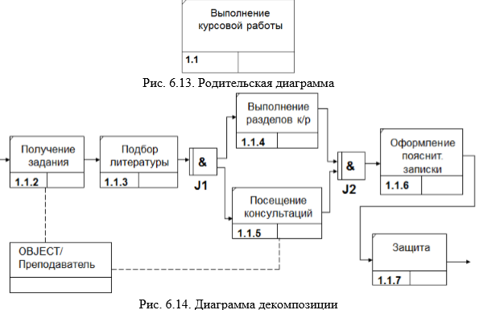
Пример. Процесс «Выполнение курсовой работы».

Slide 30
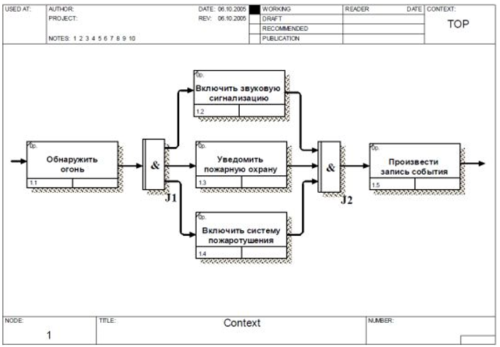
Пример. Опишем часть процесса работы противопожарной систем.

Slide 31
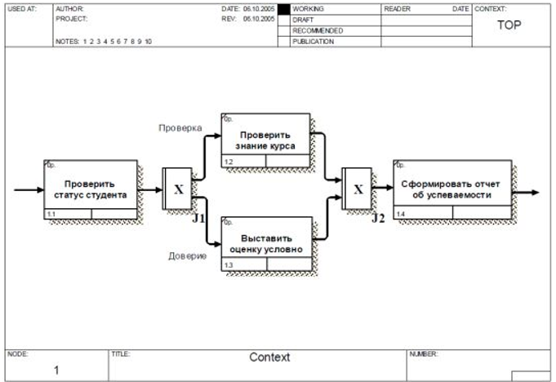
Пример. Рассмотрим фрагмент процесса выставления оценки студенту преподавателем.

Slide 32
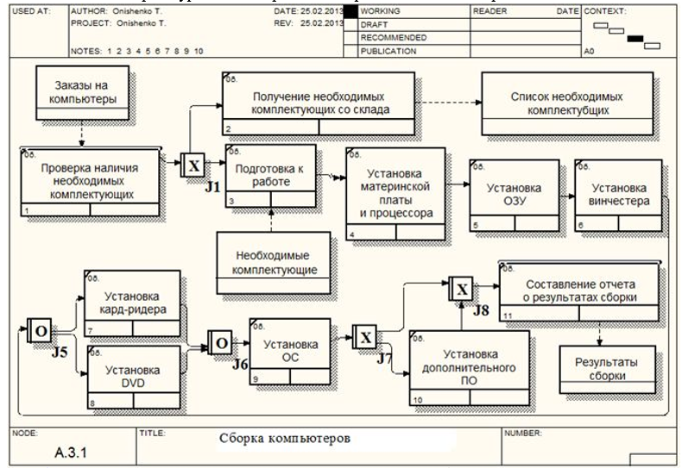
Пример Создание диаграммы декомпозиции в нотации IDEF3 работы декомпозиции второго уровня «Сборка и тестирование компьютеров» IDEF0

